Slide 1
Distribution de Repas
et Dial-A-Ride-Problems
Formaliser l'énoncé :
Acteurs : livreur, cuisinier, client
Restriction : fenêtres horaires, capacité de livraison…
→En tirer les parallèles avec une modélisation « DARP »

Slide 2
Distribution de Repas
et Dial-A-Ride-Problems
Modélisation DARP :
Many-to-Many
Graphe pondéré avec sommets à visiter dans un ordre donné
Restrictions temporelles supplémentaires

Slide 3
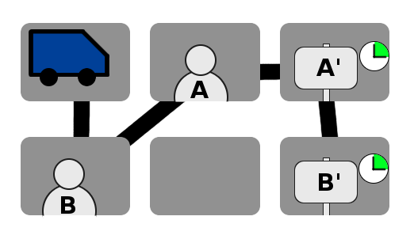
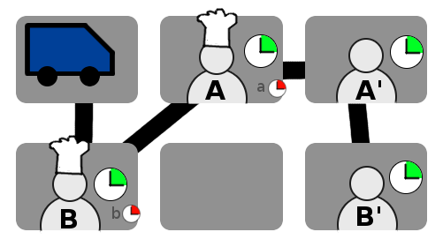
Dial-A-Ride-Problem – Distribution de Repas
DARP classique
Notre problème
*Avec contraintes de temps supplémentaires

Slide 4
Algorithmes de résolution d'un
Dial-A-Ride-Problem
De nombreuses méthodes de résolution :
Méthodes heuristiques :
Tabu search
Variable neighborhood search
Large Scale Insertion (ADARTW Jaw 1984)
Autres :
Branch-and-cut

Slide 5
Advanced Dial-A-Ride with Time Windows (ADARTW)
Avantages :
Contraintes clients strictes
Adapté à de grands problèmes (bonnes solutions avec beaucoup de clients)
Insère les nouvelles livraisons une-par-unes : peut servir dynamiquement
Plus ancient→plus intuitif

Slide 6
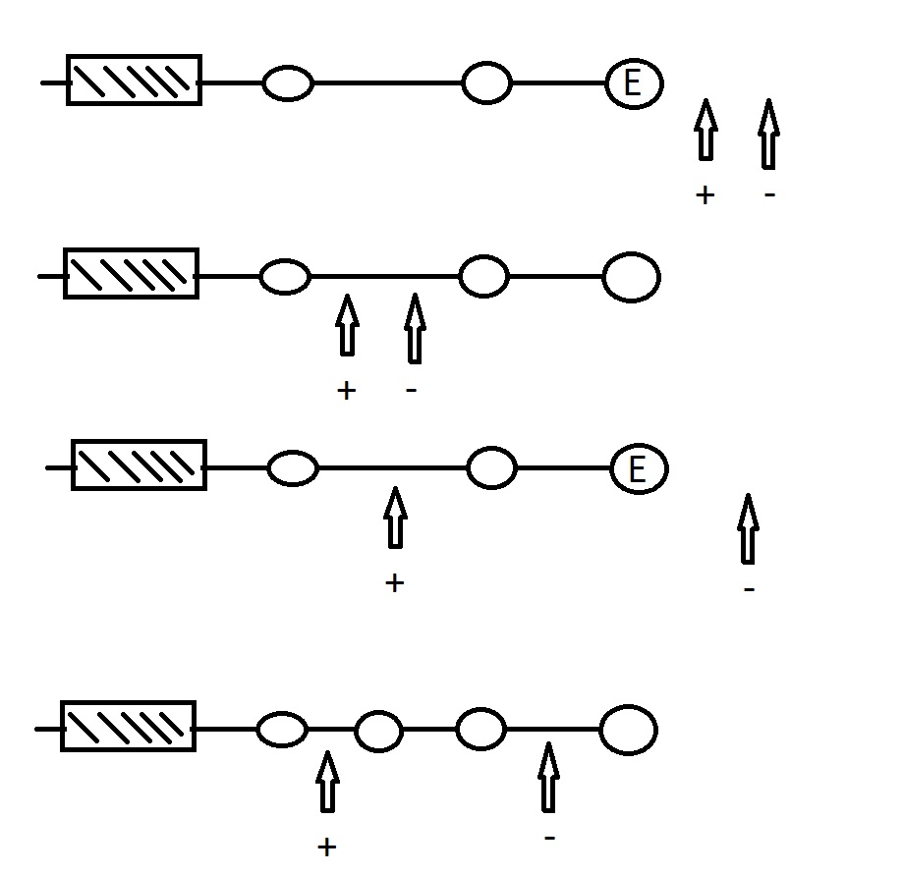
Advanced Dial-A-Ride with Time Windows (ADARTW)

